Slide 1
Camosino Das Glücksspiel
S. Hackstein, D. Rydwanski, S. Hesse, K. Hillefeld, J. Kallies

Slide 2
Was stellen wir uns vor
Den Spieler eine Slot-Maschine und Roulette zum spielen anbieten
Der Spieler kann Levels aufsteigen, und wir dafür auch belohnt
Tägliche Login Belohnung für Spielmünzen und EXP
Eine Bestenliste mit einer Auflistung der größten gewinnen und jeweiligen Spieler
Holiday Thematisierte Skins für die Slot-Maschine und den Roulette Tisch

Slide 3
Wie soll es Funktionieren
Eine Datenbank
True Random
Eine Android App

Slide 4
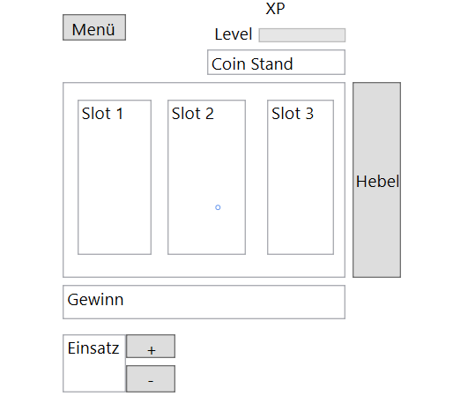
Interface Slot-Maschine

Slide 5
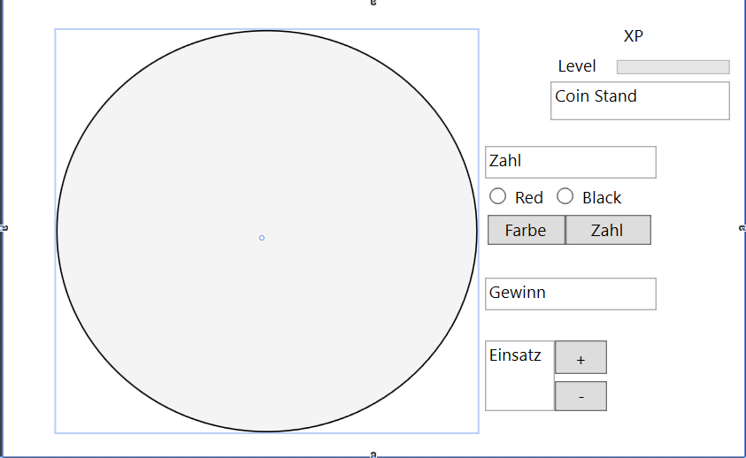
Interface Roulette

Slide 6
Ende
S. Hackstein, D. Rydwanski, S. Hesse, K. Hillefeld, J. Kallies

